Slide 1
අන්තර්ජාලයේ සැරිසරමු.
6 පාඩම
8- ශ්‍රේණිය
නිර්මාණය- ලහිරු මධුෂාන් ර/ඇඹි/කච්චිගල විද්‍යාලයය

Slide 2
6.2 වෙබ් පිටුවක් නිර්මාණය

Slide 3
වෙබ් පිටු නිර්මාණය කිරිමට පෙර සැලකිය යුතු කරුණු
අවශ්‍යතාවය කුමක්ද​?
භාවිතා කරන්නේ කවුද​?
සැකසුම හා ව්‍යුහය භාවිතයට පහසු විම​.
සැලැස්ම සහ මෝස්තරය​
මං සෙවුම්
චිත්‍රක භාවිතය​
වෙබ් පිටු නිර්මාණය සඳහා භාවිතා කරනු ලබන භාෂාවන්

Slide 4
වෙබ් පිටු නිර්මාණය සඳහා භාවිතා කරනු ලබන භාෂාවන්
JavaScript
CSS
WordPress
HTML
Ruby

Slide 5
HTML හඳුනාගනිමු.
HTML- Hypertext Markup Language
HTML යනු ලෝක ව්‍යාප්ත ජාලය සඳහා ලේඛන සැකසිමට භාවිතා කරන මූලික භාෂාවකි.
HTML සංස්කාරක​

Slide 6
උසුලන​ Tags/Elements
වෙබ් පිටු නිරමාණයේදී උසුලන භාවිතා කරයි.
උසුලනයක් සඳහා < > යොදා ගනී.
බොහෝ උසුලනයන්ට ආරම්භයක් මෙන්ම අවසානයක්ද පවතී.

Slide 7
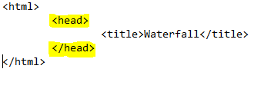
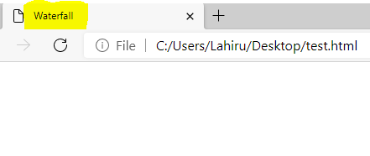
HTML භාවිතා කර වෙබ් පිටුවක් සංවර්ධනය
වෙබ් පිටුව නිර්මාණය ආරම්භය සහ අවසානය සටහන් කිරීමට​
වෙබ් පිටු නාමය යෙදීමේ සීමාව
වෙබ් පිටුව සඳහා නාමයක් ලබා දීමට​

Slide 8
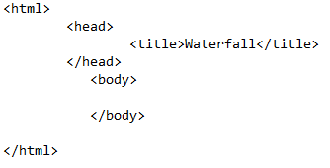
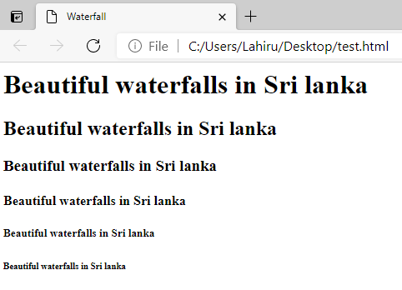
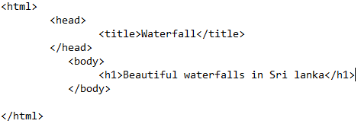
HTML භාවිතා කර වෙබ් පිටුවක් සංවර්ධනය
වෙබ් පිටුවෙහි අන්තර්ගත සීමාව​​
මාතෘකා යෙදීම සඳහා

Slide 9
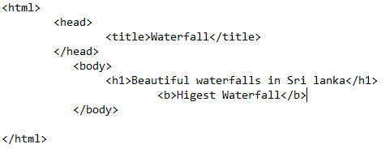
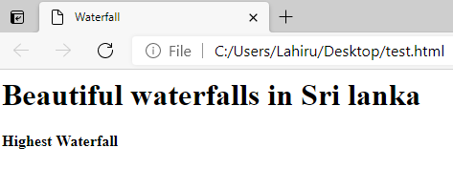
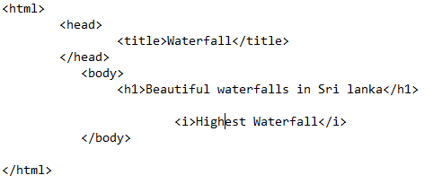
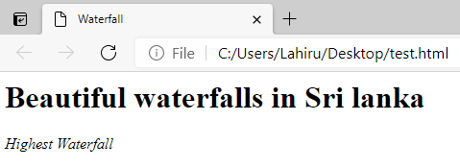
HTML භාවිතා කර වෙබ් පිටුවක් සංවර්ධනය
අකුරු තද පැහැ ගැන්වීම​​​
අකුරු ඇල කිරීම​.

Slide 10
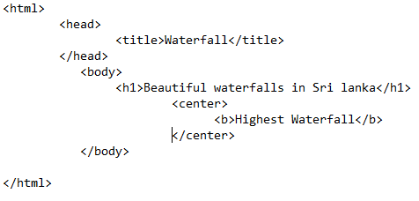
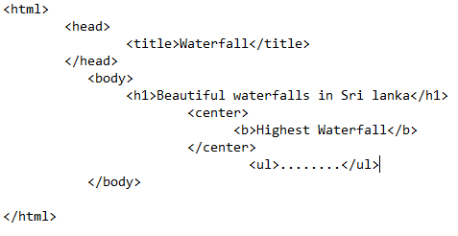
HTML භාවිතා කර වෙබ් පිටුවක් සංවර්ධනය
පිටුවෙහි තිරස්ව මධ්‍යනය කිරීම​​​​
බුලට් සලකුණු සහිත ලැයිස්තු ආරම්භ කිරීම​

Slide 11
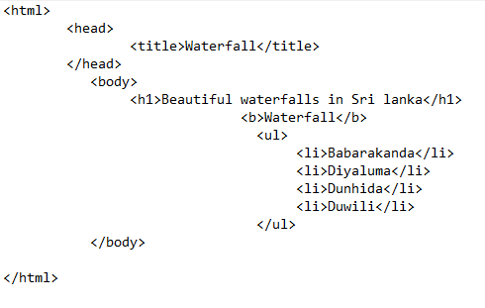
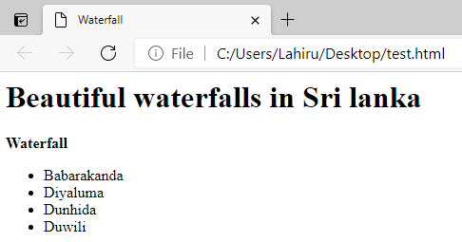
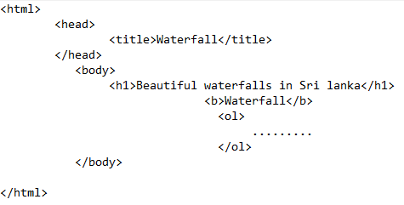
HTML භාවිතා කර වෙබ් පිටුවක් සංවර්ධනය
බුලට් /අංක​ සහිත ලැයිස්තු යෙදීමට ​​​​
අංක සහිත ලැයිස්තු ආරම්භ කිරීම​

Slide 12
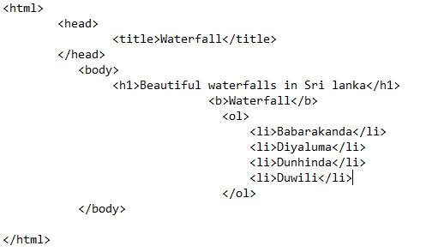
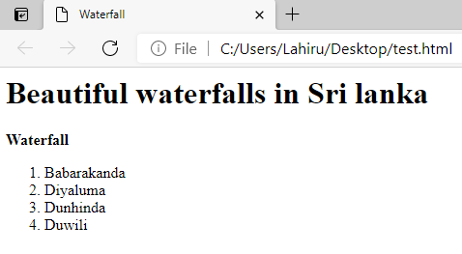
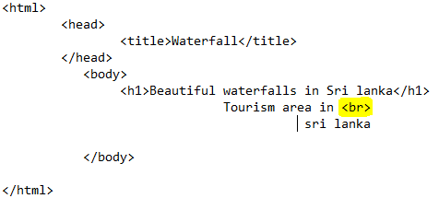
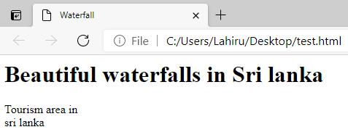
HTML භාවිතා කර වෙබ් පිටුවක් සංවර්ධනය
අංක​ සහිත ලැයිස්තු යෙදීමට ​​​​
වාක්‍යයක අවසානය පෙන්වීම​

Slide 13
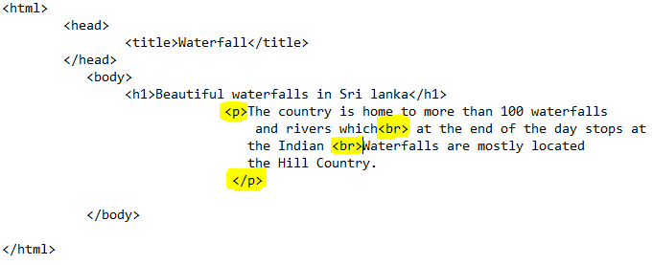
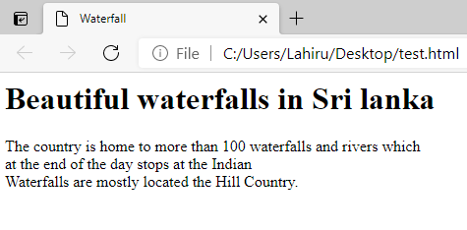
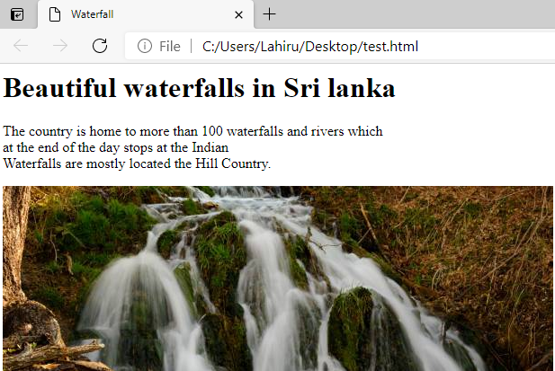
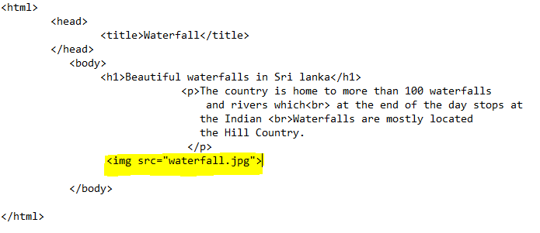
HTML භාවිතා කර වෙබ් පිටුවක් සංවර්ධනය
ජේදයක් ආරම්භ කිරීම​ ​​​​
පින්තුරයක් ඇතුලත් කිරීම ​

Slide 14
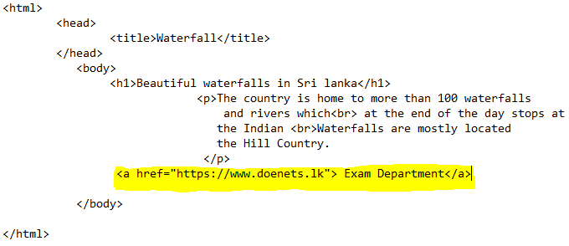
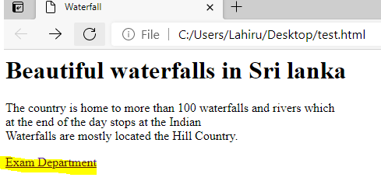
HTML භාවිතා කර වෙබ් පිටුවක් සංවර්ධනය
අධි සන්ධානයක් ඇති කිරීම සඳහා ​​​​

Slide 15
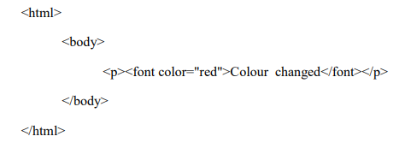
HTML උපලක්‍ෂණ
සියළුම HTML මුලිකාංග සඳහා උපලක්‍ෂණ තිබිය හැක.
මුලිකාංග පිලිබඳ අමතර තොරතුරු සපයන්නේ මුලිකාංග මගිනි.
මුලිකාංගයක උපලක්‍ෂණයක් සෑම විටම ආරම්භක උසුලනය තුල පවතී.
​​​​
අකුරු වර්ණය මාරු කිරීමට ​​​​

Slide 16
HTML උපලක්‍ෂණ
අකුරු ප්‍රමාණය මාරු කිරීමට ​​​​
අකුරු වර්ගය මාරු කිරීමට ​​​​
අකුරු ප්‍රමාණය මාරු කිරීමට ​​​​

Slide 17
HTML භාවිතයෙන් සම්බන්ධක සෑදීම
<a> උසුලනය අධි සන්ධාන සඳහා භාවිතා වේ.එනම් එක් පිටුවක සිට වෙනත් පිටුවකට සම්බන්ධ වීමට ​​​​
<a> උසුලනයේ Href උපලක්‍ෂණය මගින් සම්බන්ධක ගමනාන්තය පෙන්නුම් කරයි.
සංචාරය නොකළ සම්බන්ධක නිල පැහැය සහ යටින් ඉරි ඇදී ඇත.
සංචාරය කල සම්බන්ධක දම් පැහැය සහ යටින් ඉරි ඇදී ඇත.
ක්‍රියාකාරී සම්බන්ධක රතු පැහැය සහ යටින් ඉරි ඇදී ඇත​

Slide 18
target උප ලක්‍ෂණය
Target උප ලක්‍ෂණය සබැදි පිටුව විවෘත කිරීමේදී කොතනද යන්න දක්වයි.
_blank නව කවුළුවක හෝ පටිත්තක් තුල ඇති සම්බන්ධිත ලේඛනයක් විවෘත කරයි.
_self සම්බන්ධිත ලේඛනය එම කවුළුව මතම විවෘත කරයි.
_parent සම්බන්ධිත ලේඛනය මවු රාමුව තුල විවෘත කරයි.
_top සම්බන්ධිත ලේඛනය කවුළුවක සම්පුර්ණ කඩ තුල විවෘත කරයි.

Slide 19
titles උප ලක්‍ෂණය
මෙමගින් මුලිකාංගයක් පිලිබඳ අමතර තොරතුරු නිශ්චිතව දක්වයි.
මුසිකය මුලිකාංගයක් හරහා ගමන් කරන විට එහි තොරතුරු මෙවලම් ඉගියේ පෙන්වයි.

Slide 20
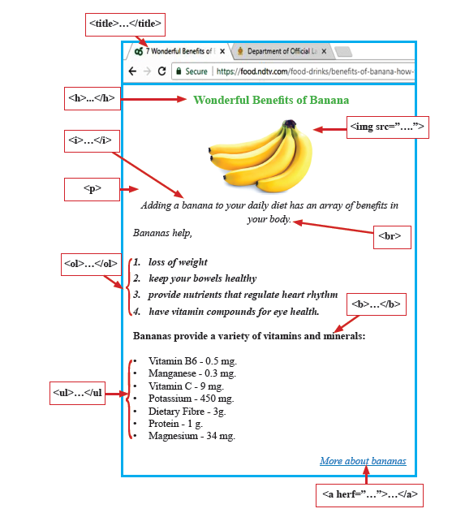
උසුලනයන් එකම වෙබ් පිටුවක දිස් වන ආකාරය

Slide 21
නිර්මාණය- ලහිරු මධුෂාන් ර/ඇඹි/කච්චිගල විද්‍යාලයය

